Slide 1


电子商务
基础与实务
第六章 电子商务物流

Slide 2

第一节 电子商务与物流认知
近年来，电子商务的发展，扩大了企业的销售范围，改变了企业传统的销售方式以及消费者的购物方式，同时促进了我国物流行业的兴起和发展

Slide 3
NO.1
电子商务与物流的关系

Slide 4
电子商务与物流的关系
Idea..?
电子商务和物流作为现代商品流通的两大手段，相互之间有着密切的联系。物流是电子商务系统的重要组成部分，电子商务的快速发展同样依赖于高效的物流体系
电子商务可以用下面的等式来表示：
电子商务＝网上信息传递＋网上交易＋网上支付＋物流配送

Slide 5
NO.2
电子商务与物流认知

Slide 6

电子商务物流是指在电子商务交易活动中，为实现
商流转移而进行的接收、存储、包装、搬运、配送等实
物处理与流动过程。
Notes:
讲到这，我想先问大家一个问题，在互联网时代你们有没有去做一些改变，哪怕是一些微小的改变，如在网上发帖，加客户微信，在淘宝上开店等等，只要跟以前不一样，我们都算改变，大家举个手我看看，
有没有哪个企业朋友愿意跟大家分享一下你做了哪些改变（如果愿意来分享的，课后我会单独给你一些时间，我帮你出出点子）
6

Slide 7

电子商务物流的概念
利用现代信息传递和处理工具
LOREM
集成物流中的所有供应链环节
提供物流全过程的信息跟踪服务

Slide 8

网络化
自动化
智能化
电子商务物流特点
信息化
柔性化

Slide 9
电子商务物流的概念
电子
数据交换
数据库
技术
条码
技术
电子商务的整个运作包含信息流、商流、资金流和物流在内的一系列流动过程。只有通过物流配送,将实物真正转移到消费者手中,商务活动才算结束。
快速反应
电子商务
物流运作
电子
订货系统
互联网
有效
客户反应
企业
资源计划

Slide 10
商流
资金流
是物资在由供应者向需求者转移时物资社会实体的流动, 主要表现为物资与其等价物的交换运动和物资所有权的转移运动。
02
是指在营销渠道成员间随着商品实物及其所有权的转移而发生的资金往来流程。
电子
商务
物流
01
03
电子商务物流集成物流中的所有供应链环节。
信息流
物流
04
是指人们采用各种方式来实现信息交流,从面对面的直接交谈直到采用各种现代化的传递媒介。
是为了满足客户需要而对商品、服务以及相关信息从产地到消费地的高效、低成本流动和储存进行的规划、实施与控制的过程。
Notes:
电子商务的整个运作包含信息流、商流、资金流和物流在内的一系列流动过程。只有通过物流配送,将实物真正转移到消费者手中,商务活动才算结束。

Slide 11

电子商务物流的过程
信息流
配送
信息流
包装
信息流
分拣
仓储
Notes:
电子商务物流向客户提供物流全过程的信息跟踪服务，从而使物流业做到真正意义上的及时响应，使企业零库存成为可能。

Slide 12
电子商务物流的过程
信息流
供应商
供应物流
生产物流
销售物流
客户
原材料采购
运输
储存
装卸搬运
储存
装卸搬运
流通加工
包装
装卸搬运
配送
储存
实物流
Notes:
讲到这，我想先问大家一个问题，在互联网时代你们有没有去做一些改变，哪怕是一些微小的改变，如在网上发帖，加客户微信，在淘宝上开店等等，只要跟以前不一样，我们都算改变，大家举个手我看看，有没有哪个企业朋友愿意跟大家分享一下你做了哪些改变（如果愿意来分享的，课后我会单独给你一些时间，我帮你出出点子）
12

Slide 13
电子商务物流的发展趋势
1.逐步趋向绿色物流
发展趋势
2.传统物流企业开始转型跨境物流
3.物流企业追求一流的服务
4.物流的社会化
5.物流企业信息化的进一步发展成熟
6.物流企业竞争趋向全球化
Notes:
讲到这，我想先问大家一个问题，在互联网时代你们有没有去做一些改变，哪怕是一些微小的改变，如在网上发帖，加客户微信，在淘宝上开店等等，只要跟以前不一样，我们都算改变，大家举个手我看看，
有没有哪个企业朋友愿意跟大家分享一下你做了哪些改变（如果愿意来分享的，课后我会单独给你一些时间，我帮你出出点子）
13

Slide 14
第二节 电子商务物流应用

Slide 15
NO.1
电子商务物流模式

Slide 16
电子商务物流的运营模式
自营物流模式
物流外包模式
自营与外包相结合
物理一体化模式

Slide 17
自营物流
C
配送中心
C
配送
中心
配送
中心
C
C
客户购买信息
C
配送
中心
配送
中心
C
配送
中心
C
Notes:
讲到这，我想先问大家一个问题，在互联网时代你们有没有去做一些改变，哪怕是一些微小的改变，如在网上发帖，加客户微信，在淘宝上开店等等，只要跟以前不一样，我们都算改变，大家举个手我看看，
有没有哪个企业朋友愿意跟大家分享一下你做了哪些改变（如果愿意来分享的，课后我会单独给你一些时间，我帮你出出点子）
17

Slide 18




01
02
03
04
经营目标
成本控制
服务水平
满足需求

Slide 19



自营物流模式-类型一：
资金实力雄厚、业务规模较大
客户服务水平要求高
物流成本控制目标高
向其他电子商务企业提供综合物流服务

Slide 20
自营物流模式-类型二：
传统大型制造企业、批发企业
生产
运输
加以改进和完善，
就可以满足物流配送的要求。
加工
包装
仓储
分拣

Slide 21
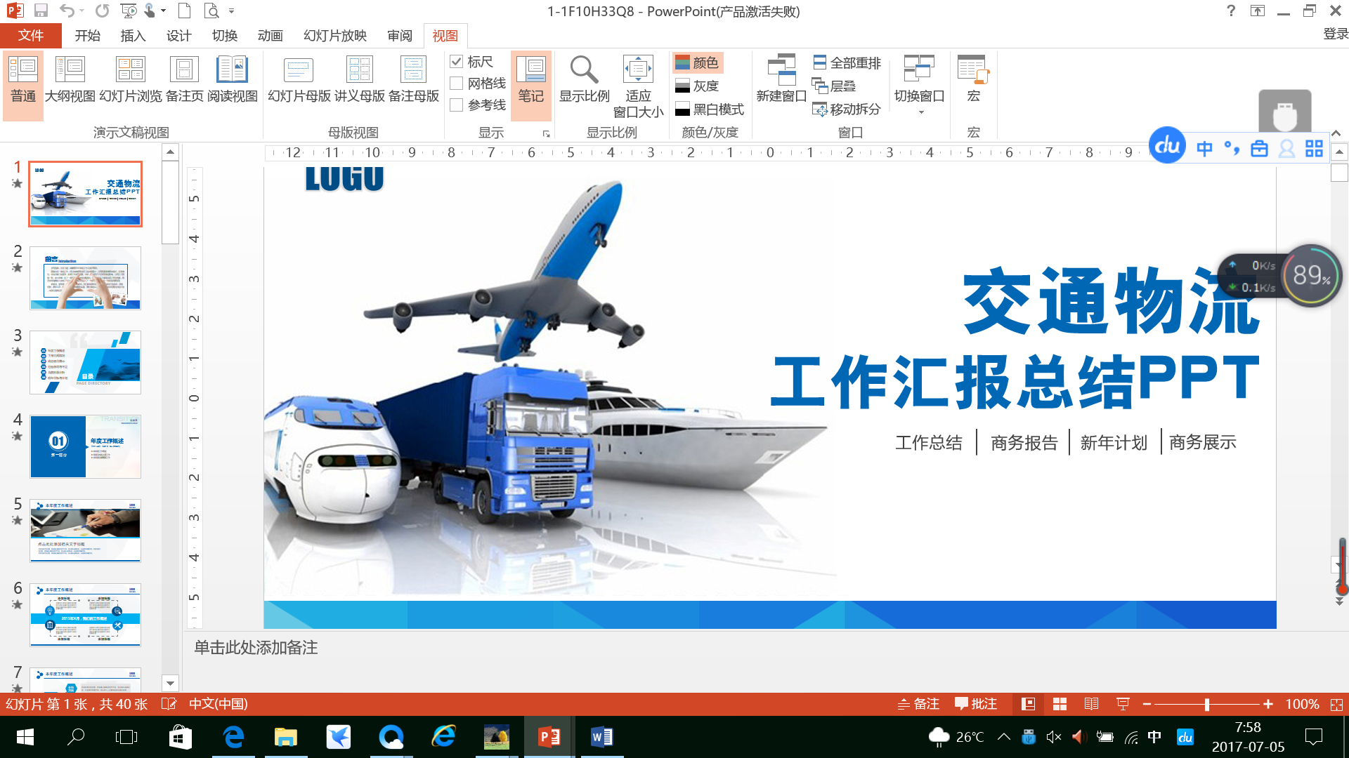

物流联盟
物流联盟是制造业、销售企业、物流企业基于正式的相互协议而建立的一种物流合作关系物流联盟，参加联盟的企业汇集、交换或统一物流资源以谋取共同利益；同时，合作企业仍保持各自的独立性
Notes:
讲到这，我想先问大家一个问题，在互联网时代你们有没有去做一些改变，哪怕是一些微小的改变，如在网上发帖，加客户微信，在淘宝上开店等等，只要跟以前不一样，我们都算改变，大家举个手我看看，
有没有哪个企业朋友愿意跟大家分享一下你做了哪些改变（如果愿意来分享的，课后我会单独给你一些时间，我帮你出出点子）
21

Slide 22
第三方物流
第三方物流（Third- Party Logistics,简称3PL 或TPL)是指独立于买卖之外的专业化物流公司，长期以合同或契约的形式承接供应链上相邻组织委托的部分或全部物流功能，因地制宜地为特定企业提供个性化的全方位物流解决方案，实现特定企业的产品或劳务快捷地向市场移动，在信息共享的基础上，实现优势互补，从而降低物流成本，提高经济效益

Slide 23
第三方物流
1
2
3
物流业务的范围不断扩大。商业机构和各大公司面对日趋激烈的竞争，不得不将主要精力放在核心业务，将运输、仓储等相关业务环节交由更专业的物流企业进行操作，以求节约和高效；另一方面，物流企业为提高服务质量，也在不断拓宽业务范围，提供配套服务
很多成功的物流企业根据第一方、第二方的谈判条款，分析比较自理的操作成本和代理费用，灵活运用自理和代理两种方式，提供客户定制的物流服务
物流产业的发展潜力巨大，具有广阔的发展前景

Slide 24
第四方物流
第四方物流公司以其知识、智力、信息和经验为资本，为物流客户提供一整套的物流系统咨询服务。它从事物流咨询服务就必须具备良好的物流行业背景和相关经验，但并不需要从事具体的物流活动，更不用建设物流基础设施，只是对于整个供应链提供整合方案
加工
包装
配 送
配送
仓储
分拣

Slide 25
第四方物流的优势
第一，它对整个供应链及物流系统进行整合规划
第二，它具有对供应链服务商进行资源整合的优势
第三，它具有信息及服务网络优势
最后，具有人才优势

Slide 26
物流一体化
物流一体化是指以物流系统为核心，由生产企业、物流企业、销售企业、直至消费者的供应链整体化和系统化。它是在第三方物流的基础上发展起来的新的物流模式

Slide 27
物流一体化
设备
物流系统
物流系统
生产企业
物流企业
设施
技术
销售企业
消费者
物流系统
物流系统
经验
Notes:
讲到这，我想先问大家一个问题，在互联网时代你们有没有去做一些改变，哪怕是一些微小的改变，如在网上发帖，加客户微信，在淘宝上开店等等，只要跟以前不一样，我们都算改变，大家举个手我看看，
有没有哪个企业朋友愿意跟大家分享一下你做了哪些改变（如果愿意来分享的，课后我会单独给你一些时间，我帮你出出点子）
27

Slide 28
NO.2
电子商务物流技术

Slide 29
电子商务物流技术
电子商务物流技术是指电子商务物流要素活动有关的所有专业技术的总称，可以包括各种操作方法、管理技能等，如流通加工技术、物品包装技术、物品标识技术、物品实时跟踪技术等
条形码技术
EDI技术
GPS技术
RFID技术
生产线上的产品跟踪
产品标签管理
产品入库管理
产品出库管理
库存管理
货物配送
EDI是一种信息管理或处理的有效手段，它可以对物流供应链上物流信息进行有效地运作，比如传输物流单证等
主要有三大组成部分，即空间星座部分、地面监控部分和用户设备部分
仓储管理
生产线自动化
分析和预测

Slide 30
感谢聆听
THANK YOU

